Slide 1
Melhoria da Atenção aos usuários com Hipertensão Arterial Sistêmica e/ou Diabetes mellitus da UBS Barra de Quarai, Barra de Quarai/RS
Marisol Guevara Peñate
Orientadora: Giselle Lima Aguiar

Slide 2
Introdução
A HAS e o DM são condições inicialmente assintomáticas, altamente prevalentes, de alto custo social e de grande impacto no perfil de morbimortalidade da população brasileira, trazendo um desafio para o sistema público de saúde, sendo que a cronicidade dessas condições torna este desafio ainda maior.
A ESF é a porta de entrada e o primeiro contato do usuário com o sistema de saúde.

Slide 3
Introdução
Busca-se assim garantir maior eficiência na adesão e acompanhamento dos usuários, através da busca ativa e efetiva dos agentes comunitários de saúde, do controle da pressão arterial e glicemia, aumentando a efetividade do Programa Hiperdia, realidade que incita gestores e trabalhadores do Sistema Único de Saúde a efetivar ações que visem o controle dessas doenças.

Slide 4
Introdução
Município de Barra do Quaraí - RS
População de 4.016 habitantes
1 USB com pronto atendimento 24horas
2 ESF uma urbana e uma rural mantendo 100% de cobertura.
1 NAAB (Núcleo de Apoio Atenção Básica).
1 Academia de Saúde
1 Laboratório de analises
1 Fisioterapia
1 Farmácia
2 Equipes de Saúde Bucal

Slide 5
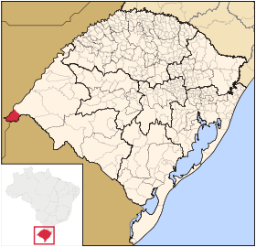
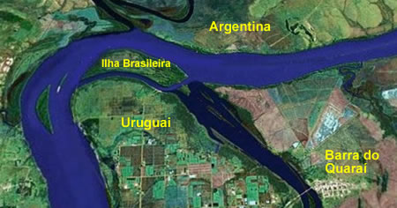

Slide 6
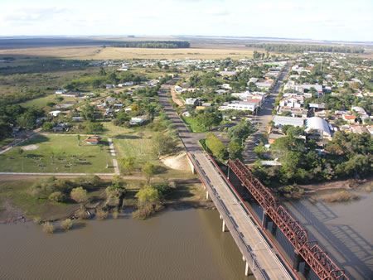

Slide 7
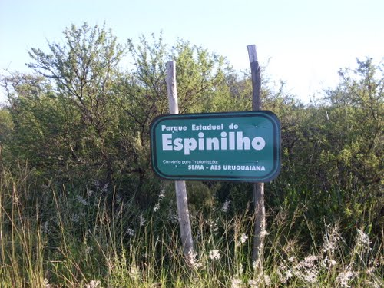
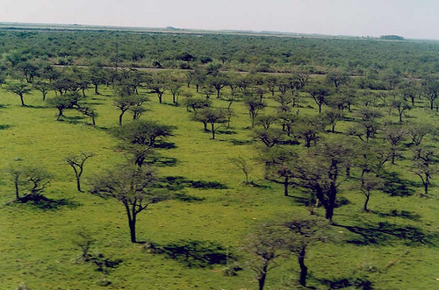

Slide 8
Introdução
ESF 2
Área rural
Famílias cadastradas 246
672 pessoas
102 hipertensos
25 diabéticos

Slide 9
Antes da intervenção
As consulta ocorriam somente por demanda espontânea;
Não existia cadastro de hipertensos e diabéticos;
Não havia engajamento da equipe na atenção a população de hipertensos e diabéticos.

Slide 10
Objetivo geral
Melhorar a Atenção aos Usuários com Hipertensão Arterial Sistêmica e/ou Diabéticos mellitus na UBS, Barra de Quarai/RS

Slide 11
Objetivos específicos
Ampliar a cobertura da atenção a hipertensos e Diabéticos.
Melhorar a qualidade de atenção à hipertensão e/ou diabéticos.
Melhorar a adesão de hipertensos ao programa.
Melhorar o registro de informações.
Mapear hipertensos e Diabéticos com risco para Doença cardiovascular.
Promover a saúde de hipertensos e diabéticos.

Slide 12
Metodologia
Este projeto está estruturado para ser desenvolvido no período de 16 semanas na UBS, no município de Barra de Quarai-RS. A nossa população-alvo serão os usuários com Hipertensão Arterial Sistêmica e/ou Diabetes Mellitus residentes na área de abrangência.

Slide 13
Metodologia
Logística.
Manual Técnico de Hipertensão Arterial e Diabetes Mellitus do Ministério de Saúde, 2013
Fichas de atendimento de Hipertensos e Diabéticos
Fichas espelhos de hipertensos e diabéticos
Planilha eletrônica de coleta de dados
Disponibilidade de carteirinhas
Disponibilidade de transporte

Slide 14
Objetivos – Metas - Resultados
Objetivo 1: Ampliar a cobertura de hipertensos e diabéticos da área de abrangência.
Meta 1.1: Cadastrar 95% dos hipertensos da área de abrangência no Programa de Atenção à Hipertensão Arterial e à Diabetes Mellitus da unidade de saúde
Resultados: Durante o período chegamos a 102 usuários hipertensos. Durante o primeiro mês da intervenção, garantimos cadastrar 49 (48%) quase a metade da estimativa de usuários hipertensos da área, no segundo mês atingimos 86 (84,3%) e no terceiro mês, chegamos a 102 alcançando o 100% da estimativa de usuários hipertensos de nossa área de abrangência.

Slide 15
- Proporção de hipertensos cadastrados na ESF 2 Barra de Quaraí-RS- 2015

Slide 16
Objetivos – Metas - Resultados
Meta 1.2: Cadastrar 95% dos diabéticos da área de abrangência no Programa de Atenção à Hipertensão Arterial e à Diabetes Mellitus da unidade de saúde
Resultados: Durante o primeiro mês da intervenção garantimos cadastrar 9 (36%) diabéticos, no segundo mês, atingimos 18 (72%) e no terceiro mês, chegamos a 25 alcançando 100% da estimativa de usuários diabéticos de nossa área de abrangência.

Slide 17
Proporção de diabéticos cadastrados do ESF2 Barra de Quarai - RS, 2015.

Slide 18
Objetivos – Metas - Resultados
Objetivo 2: Melhorar a qualidade da atenção a hipertensos e/ou diabéticos
Meta 2.1: Realizar exame clínico apropriado periódicos em 100% dos hipertensos.
Meta 2.2:Realizar exame clínico apropriado em 100% dos diabéticos.
Resultados: Foi possível realizar a 100% dos hipertensos e diabéticos cadastrados durante o período da intervenção o exame clínico adequado e de qualidade de acordo com o protocolo e sem dificuldades.

Slide 19
Objetivos – Metas - Resultados
Meta 2.3 Garantir a 100% dos hipertensos a realização de exames complementares em dia de acordo com o protocolo
Resultados: No primeiro mês foram avaliados 48 (98,0%) usuários, no segundo mês atingimos 83 (96,5%) e no terceiro mês, atingimos 98 (96,1%) dos hipertensos da área de abrangência, já que os usuários pendentes foram cadastrados na última semana da intervenção, sendo necessário solicitar os exames complementares e eletrocardiograma, de acordo com o protocolo de saúde, não dando tempo sua avaliação até encerrar a intervenção.

Slide 20
Proporção de hipertensos com os exames complementares em dia de acordo com o protocolo na ESF 2 Barra de Quarai -RS- 2015.

Slide 21
Objetivos – Metas - Resultados
Meta 2.4 Garantir a 100% dos diabéticos a realização de exames complementares em dia de acordo com o protocolo.
Resultados: No primeiro mês foram cadastrados 9, no segundo mês 18, atingindo em dois meses 100% dos diabéticos com exames. Já no terceiro mês, atingimos 22 (88%) usuários avaliados, tendo pendência só de três para fechar este indicador pela mesma causa exposta anteriormente.

Slide 22
- Proporção de diabéticos com os exames complementares em dia de acordo com o protocolo na ESF dois Barra de Quarai -RS- 2015.

Slide 23
Objetivos – Metas - Resultados
Meta 2.5 Priorizar a prescrição de medicamentos da farmácia popular para 100% dos hipertensos cadastrados na unidade de saúde.
Resultados: No primeiro mês, dos 49 usuários hipertensos, 48 (98%) receberam prescrição de medicamentos da Farmácia Popular/HIPERDIA, no segundo mês, atingimos 86 já com 100% e no terceiro mês 102 (100%) com fornecimento de medicamentos da farmácia.

Slide 24
Proporção de hipertensos com prescrição de medicamentos da farmácia Popular/Hiperdia priorizada na ESF 2 Barra de Quarai -RS- 2015

Slide 25
Objetivos – Metas - Resultados
Meta 2.6 Priorizar a prescrição de medicamentos da farmácia popular para 100% dos diabéticos cadastrados na unidade de saúde.
Resultados: Conseguimos cumprir também 100% desta meta no encerramento da intervenção. No primeiro mês, receberam prescrição de medicamentos da Farmácia Popular/HIPERDIA 8 (88,9%) dos 9 diabéticos cadastrados, no segundo mês, atingimos 18 (100%) e no terceiro mês, 24 (100%) usuários com tratamento medicamentoso e fornecido pela farmácia, porque dos 25 usuários cadastrados, um deles faz controle só com tratamento não farmacológico, alimentação saudável e prática de atividade física.

Slide 26
Proporção de diabéticos com prescrição de medicamentos da farmácia Popular/Hiperdia priorizada na ESF 2 Barra de Quarai -RS- 2015

Slide 27
Objetivos – Metas - Resultados
Meta 2.7 Realizar avaliação da necessidade de atendimento odontológico em 100% dos hipertensos.
Meta 2.8 Realizar avaliação da necessidade de atendimento odontológico em 100% dos diabéticos.
Objetivo 3: Melhorar a adesão de hipertensos e/ou diabéticos ao programa.
Meta 3.1 Buscar 100% dos hipertensos faltosos às consultas na unidade de saúde conforme a periodicidade recomendada.
Meta 3.2: Buscar 100% dos diabéticos faltosos às consultas na unidade de saúde conforme a periodicidade recomendada.
Objetivo 4: Melhorar o registro das informações:
Meta 4.1: Manter ficha de acompanhamento de 100% dos hipertensos cadastrados na unidade de saúde.
Meta 4.2 Manter ficha de acompanhamento de 100% dos diabéticos cadastrados na unidade de saúde.
Resultados: Todas estas metas acima foram alcançadas em 100% em todos os meses da intervenção.

Slide 28
Objetivos – Metas - Resultados
Objetivo 5: Mapear hipertensos e diabéticos de risco para doença cardiovascular.
Meta 5.1 - Realizar estratificação do risco cardiovascular em 100% dos hipertensos cadastrados na unidade de saúde.
Resultados: No primeiro mês, atingimos 48 (98%) dos usuários hipertensos cadastrados. No segundo mês, atingimos 83 (96,5%) e no terceiro mês, 98 (96,1%) dos hipertensos da área de abrangência, ficando com pendência só três deles, já que os usuários pendentes foram cadastrados na última semana da intervenção, sendo necessário solicitar os exames complementares e eletrocardiograma, de acordo com o protocolo de saúde, não dando tempo sua avaliação até encerrar a intervenção.

Slide 29
Pr-oporção de hipertensos com estratificação de risco cardiovascular na ESF 2 Barra de Quarai -RS- 2015.

Slide 30
Objetivos – Metas - Resultados
Meta 5.2 Realizar estratificação do risco cardiovascular em 100% dos diabéticos cadastrados na unidade de saúde.
Resultados: No primeiro mês foram cadastrados 9 (100%) dos diabéticos, no segundo 18 (100%) e no terceiro mês, chegamos a 22 (88%) pela mesma causa exposta anteriormente.

Slide 31
- Proporção de diabéticos com estratificação de risco cardiovascular na ESF 2 Barra de Quarai-RS, 2015.

Slide 32
Objetivos – Metas - Resultados
Objetivo 6: Promover a saúde de hipertensos e diabéticos.
Meta 6.1 Garantir orientação nutricional sobre alimentação saudável a 100% dos hipertensos.
Meta 6.2 Garantir orientação nutricional sobre alimentação saudável a 100% dos diabéticos
Meta 6.3 Garantir orientação em relação à prática regular de atividade física a 100% dos pacientes hipertensos.
Meta 6.4 Garantir orientação em relação à prática regular de atividade física a 100% dos pacientes diabéticos.
Meta 6.5 Garantir orientação sobre os riscos do tabagismo a 100% dos pacientes hipertensos
Meta 6.6 Garantir orientação sobre os riscos do tabagismo a 100% dos pacientes diabéticos
Meta 6.7 Garantir orientação sobre higiene bucal a 100% dos pacientes hipertensos
Meta 6.8 Garantir orientação sobre higiene bucal a 100% dos pacientes diabéticos
Resultados: Todas estas metas acima foram alcançadas em 100% em todos os meses da intervenção.

Slide 33
Discussão
Qualificamos o acolhimento com consultas de forma agendada com espaço para a consulta espontânea com atividade de promoção e prevenção, identificação e classificação de risco evitando agravo de duas doenças e complicações cardiovasculares, neurológica, renais e oftalmológicas, com busca ativa aqueles que, por vezes, não estavam comparecendo, com preenchimento adequado dos registros e a qualificação da atenção com exames clínicos, explorando o nível sensibilidade das extremidades ou falta dela, com a presencia ou não de pulsos no pé diabético, indicação de exames complementares seguindo o protocolo de saúde do Ministério da saúde e com acompanhamento especializado àqueles que precisaram.
Para tudo isso foi necessário capacitação com atribuição de funções aos profissionais da equipe .

Slide 34
Reflexão crítica
O curso superou minhas expectativas iniciais
Pondo em Prática minha ética Profissional
Comprometimento com o cumprimento do curso
Preparação, superação acadêmica e ganho em conhecimento científico
Comprometimento na qualidade dos serviços e no registros das informações
Ganho em integralidade e organização e humanização
Comprometimento com minha missão e meu país

Slide 35
Marisol Guevara Peñate.
Médico do programa mais médicos.
Email:Marisolguevarapenate@gmail.com

